Slide 1



SOUTENANCE DE STAGE D'ÉTÉ · 2025/2026
Détection automatique et autocapture de la CIN tunisienne
Module de capture recto/verso pour Avatar-ID, application Flutter de vérification d'identité à distance
Format ID-1 · 85,6 × 54 mm · r₀ = 1,586
les quatre coins que le module doit trouver, seul, dans le flux caméra
Mohammed Amine Chaieb
Codingaholic, La Marsa · encadrant : M. Jendoubi Mohamed Khalil
Université de la Manouba · École Nationale des Sciences de l'Informatique
Notes:
⏱ 0:30 (cumul 0:30)
TEXTE ORAL
Madame, Monsieur les membres du jury, bonjour. Je vais vous présenter le travail de mon stage d'été de six semaines chez Codingaholic, à La Marsa, encadré par M. Jendoubi : un module mobile qui détecte et capture automatiquement le recto puis le verso de la carte d'identité nationale tunisienne, pour l'application Avatar-ID. Je vais suivre le fil problème, conception, résultats, puis bilan, en une quinzaine de minutes.
TRANSITION — « Partons du problème qu'il fallait résoudre. »
QUESTION PROBABLE
– « Quel était votre périmètre exact ? » → la capture : détection, contrôle de qualité, recto/verso, recadrage, amélioration. Pas la vérification d'identité elle-même ni l'anti-fraude biométrique (rapport §7.2.4).

Slide 2
CONTEXTE · CONCEPTION · RÉSULTATS · BILAN
Une photo libre de CIN peut être floue, de travers ou envoyée deux fois
recto
recto
Floue
image inexploitable
De travers
carte mal cadrée
Deux fois le recto
verso jamais fourni
Problématique — comment détecter de façon fiable et en temps réel les contours d'une CIN dans un flux caméra mobile, quels que soient l'éclairage et l'arrière-plan ?
Avatar-ID : vérification d'identité à distance, type KYC.
Sans guidage : contrôle humain coûteux ou nouvelle saisie.
Schémas illustratifs, pas des mesures.
Avatar-ID · autocapture de la CIN · Mohammed Amine Chaieb · ENSI 2025/2026
2 / 14
Notes:
⏱ 0:50 (cumul 1:20)
TEXTE ORAL
Avatar-ID est une application de vérification d'identité à distance, dans l'esprit du KYC des banques. L'utilisateur doit y fournir sa carte d'identité. Si on lui demande simplement une photo, on obtient trop souvent une image floue, une carte de travers, ou deux fois le recto à la place du verso. Chaque défaut coûte un contrôle humain ou une nouvelle saisie. La question que j'ai traitée est donc : comment détecter de manière fiable et en temps réel les contours de la carte dans le flux caméra, quel que soit l'éclairage ou l'arrière-plan, pour ne capturer que des images exploitables, une seule fois par face.
TRANSITION — « Concrètement, voici ce que le module devait faire. »
QUESTION PROBABLE
– « Pourquoi ne pas utiliser une plateforme KYC existante (Onfido, Jumio…) ? » → données d'identité envoyées à un tiers, coût de licence, dépendance réseau au moment de la capture, peu de personnalisation pour la CIN tunisienne (rapport, tableau 1.1). Avatar-ID a choisi un module interne, sur l'appareil.

Slide 3
CONTEXTE · CONCEPTION · RÉSULTATS · BILAN
Cinq fonctions à automatiser, trois cibles chiffrées, deux plateformes
CE QUE LE MODULE DOIT FAIRE
CIBLES DU CAHIER DES CHARGES
1
Détecter la carte et ses contours
< 100 ms
de traitement par image, idéalement
2
Contrôler netteté, luminosité, stabilité
≥ 90 %
de recto/verso bien reconnus, en conditions normales
3
Distinguer recto et verso, dans l'ordre
4
Capturer seul, sans bouton
≈ 2 s
entre carte bien positionnée et capture
5
Recadrer et améliorer l'image
Android et iOS · un seul code · six semaines
Cibles, pas résultats : les mesures sont en diapositive 12.
Avatar-ID · autocapture de la CIN · Mohammed Amine Chaieb · ENSI 2025/2026
3 / 14
Notes:
⏱ 1:00 (cumul 2:20)
TEXTE ORAL
Le besoin se résume à cinq fonctions : détecter la carte et ses contours, vérifier que l'image est nette, bien exposée et stable, reconnaître le recto puis le verso, déclencher la capture sans bouton, et enfin recadrer et améliorer l'image. Le cahier des charges fixait aussi trois cibles : moins de 100 millisecondes de traitement par image, idéalement ; au moins 90 % de recto/verso bien reconnus en conditions normales, c'est-à-dire en intérieur éclairé, carte à plat, sans reflet ; et environ deux secondes entre le moment où la carte est bien placée et la capture. Le tout sur Android et sur iOS, en six semaines. J'insiste : ce sont des cibles ; je présenterai les mesures plus loin, avec leurs limites.
TRANSITION — « La contrainte Android + iOS a directement décidé de la technologie. »
QUESTION PROBABLE
– « Les besoins secondaires ? » → reprise manuelle après capture (implémentée), anti-doublon (implémenté), alerte si aucune carte n'est détectée après un délai (non implémentée, voir limites).

Slide 4
CONTEXTE · CONCEPTION · RÉSULTATS · BILAN
Seul OpenCV tenait Android + iOS en six semaines, sans jeu de données annoté
Critère | ML Kit Document Scanner | Modèle entraîné sur mesure | OpenCV (retenu)
Support iOS | Non | Oui, si entraîné | Oui
Jeu de données | Aucun | Plusieurs centaines d'images annotées | Aucun
Tenable en 6 semaines | Oui | Non | Oui
Effort de réglage | Faible | Élevé (entraînement) | Moyen (seuils empiriques)
En orange : le critère qui élimine l'option. Choix par élimination sur les contraintes, pas par benchmark ; Vision/VisionKit (iOS) écarté pour la même raison : deux chaînes de détection à maintenir.
Source : rapport §1.3, tableau 1.2 ; disponibilité de ML Kit Document Scanner : documentation Google ML Kit [15].
Avatar-ID · autocapture de la CIN · Mohammed Amine Chaieb · ENSI 2025/2026
4 / 14
Notes:
⏱ 0:55 (cumul 3:15)
TEXTE ORAL
Trois briques ont été évaluées. Le Document Scanner de Google ML Kit est simple à intégrer, mais il n'existe que sur Android : il aurait fallu une deuxième chaîne de détection pour iOS. Un modèle entraîné sur mesure aurait été le plus robuste, mais il demande plusieurs centaines d'images de CIN annotées ; pour une pièce d'identité, je ne pouvais ni les collecter ni les annoter en six semaines. Il restait OpenCV, multiplateforme, sans entraînement. Le prix à payer, je l'assume : tous les seuils sont réglés à la main, de façon empirique. C'est une élimination par contraintes, pas un benchmark chiffré.
TRANSITION — « Voyons comment j'ai organisé le code autour de cette brique. »
QUESTIONS PROBABLES
– « Pourquoi pas du deep learning ? » → pas de jeu de données annoté possible, pas de jeu public pour des raisons de confidentialité, et six semaines pour toute la fonctionnalité (rapport p. 15).
– « Utilisez-vous un modèle appris quelque part ? » → oui, un seul : la cascade de Haar de détection de visage, pré-entraînée et fournie par OpenCV. Je ne l'ai pas entraînée.

Slide 5
CONTEXTE · CONCEPTION · RÉSULTATS · BILAN
Un domaine sans Flutter ni OpenCV rend la logique testable sans caméra
UN MODULE TYPE (CLEAN ARCHITECTURE)
SEPT MODULES FEATURE-FIRST : COUCHES RÉELLEMENT PRÉSENTES
presentation
présentation
domaine
données
écrans, view-models (ChangeNotifier)
camera_capture
dépend de
document_detection
image_quality
domain
entités et cas d'usage · Dart pur
autocapture
implémente
image_postprocessing
data
result_preview
détecteurs OpenCV, services, dépôts
capture_history
+ transverses : core/services (caméra, cascade, stockage) et shared/utils (conversion d'image, stabilisation)
Avatar-ID · autocapture de la CIN · Mohammed Amine Chaieb · ENSI 2025/2026
5 / 14
Notes:
⏱ 0:55 (cumul 4:10)
TEXTE ORAL
L'application suit la Clean Architecture, découpée par fonctionnalité : sept modules, plus deux modules transverses. À gauche, le motif d'un module : la présentation dépend du domaine, et la couche données implémente les interfaces du domaine. Le point clé est la couche domaine, en bleu : elle ne dépend ni de Flutter ni d'OpenCV. La machine à états, la décision de capture ou la géométrie du quadrilatère se testent donc sans caméra et sans émulateur. À droite, je montre honnêtement que chaque module ne prend que les couches dont il a besoin : seuls document_detection et image_postprocessing ont les trois.
TRANSITION — « Entrons dans le cœur technique : la détection de la carte. »
QUESTION PROBABLE
– « Pourquoi feature-first ? » → l'arborescence suit le plan en six étapes, chaque étape livrant un ou deux modules ; et un module ne peut pas casser silencieusement un autre, puisqu'ils ne partagent que des interfaces de domaine explicites (rapport §2.6.1).

Slide 6
CONTEXTE · CONCEPTION · RÉSULTATS · BILAN
Quatre passes de contours et un score géométrique retiennent le quadrilatère de la carte
1
2
3
4
5
Conversion
CLAHE
4 passes → masques
Score
Redressement
frame YUV420 ou BGRA → Mat OpenCV
contraste local
renforcé
Canny (seuils ×0,66/×1,33 de la médiane) · seuillage adaptatif · saturation HSV + Otsu · gradient morphologique
0,8 × proportion
+ 0,2 × taille
retenu si ≥ 0,30
homographie
→ 856 × 540 px
CONÇU ET DÉVELOPPÉ PENDANT LE STAGE, AUTOUR DES PRIMITIVES OPENCV
Sortie anticipée
les passes suivantes ne tournent que si aucun candidat n'atteint 0,65
Suivi
carte trouvée : recherche limitée à ±20 % autour du quad précédent
Garde-fous
rejet des quads collés au bord ou couvrant plus de 75 % de l'image
Isolate Dart
pipeline hors du thread d'interface ; frame ignorée si l'isolate est occupé
primitive OpenCV
conçu dans le stage (la passe 3 combine les deux)
Avatar-ID · autocapture de la CIN · Mohammed Amine Chaieb · ENSI 2025/2026
6 / 14
Notes:
⏱ 1:30 (cumul 5:40)
TEXTE ORAL
Voici le pipeline, appliqué à chaque image. Un : la frame caméra, en YUV420 sur Android ou BGRA sur iOS, est convertie en matrice OpenCV. Deux : un CLAHE renforce le contraste local. Trois : quatre passes indépendantes produisent chacune un masque de contours : Canny, avec des seuils calculés à partir de la médiane d'intensité ; un seuillage adaptatif gaussien ; une segmentation sur la saturation HSV avec Otsu ; et, en dernier recours, un gradient morphologique. Chaque contour est simplifié en polygone ; s'il a quatre sommets convexes, c'est un candidat. Quatre : un score que j'ai défini, 80 % sur la proportion par rapport au format ID-1 et 20 % sur la taille, retient le meilleur au-dessus de 0,30. Cinq : une homographie redresse la carte en 856 par 540 pixels.
En bas, ce que j'ai conçu autour des primitives d'OpenCV : la sortie anticipée qui évite les passes coûteuses, le suivi qui ne cherche qu'autour de la position précédente, les garde-fous contre un faux quadrilatère qui « verrouillerait » le fond, et l'isolate Dart qui garde l'aperçu fluide : s'il est occupé, la frame suivante est simplement ignorée, sans file d'attente.
TRANSITION — « Cette chaîne n'a pas marché du premier coup. »
QUESTIONS PROBABLES
– « Et si le polygone n'a pas quatre sommets ? » → rectangle englobant minimal, avec une pénalité de score ×0,85.
– « Pourquoi le terme 1/r dans le score ? » → pour qu'une carte vue à 90° ne soit pas pénalisée.

Slide 7
CONTEXTE · CONCEPTION · RÉSULTATS · BILAN
Sur fond clair, la détection échouait ; médiane, CLAHE et réglage des seuils l'ont corrigée
SYMPTÔME
DEUX CAUSES
TROIS CORRECTIFS
Carte claire sur table blanche ou feuille de papier : détection très souvent en échec, alors qu'elle marchait sur fond sombre.
Bug : seuils de Canny calculés sur la moyenne et non sur la médiane : trop hauts dès que la scène est claire.
Contraste local trop faible entre la carte et le fond.
1 seuils dérivés de la vraie médiane
2 passe CLAHE avant la détection
3 réglage des seuils de score et d'aire du quadrilatère
Résultat observé : taux de détection comparable sur fond clair et sur fond sombre — gain non chiffré, sans mesure avant/après.
Avatar-ID · autocapture de la CIN · Mohammed Amine Chaieb · ENSI 2025/2026
7 / 14
Notes:
⏱ 1:05 (cumul 6:45)
TEXTE ORAL
La vraie difficulté du projet est apparue pendant les essais : la détection fonctionnait sur fond sombre, mais échouait très souvent avec une carte claire posée sur une table blanche, un cas pourtant courant. J'ai trouvé deux causes. D'abord un bug : les seuils de Canny étaient calculés à partir de la moyenne d'intensité de l'image, et pas de sa médiane ; sur une scène claire, la moyenne monte et les seuils deviennent trop stricts pour un bord faible. Ensuite, un contraste local insuffisant. J'ai appliqué trois correctifs ensemble : la vraie médiane, une passe CLAHE avant la détection, et un nouveau réglage des seuils de score et d'aire. Après ces correctifs, j'ai observé un taux de détection comparable sur les deux fonds. Je n'ai pas fait de mesure avant/après : je ne peux donc pas attribuer le gain à un correctif plutôt qu'à un autre.
TRANSITION — « Une fois la carte trouvée, il faut décider quand capturer. »
QUESTION PROBABLE
– « Lequel des correctifs a le plus compté ? » → je ne l'ai pas isolé ; une étude d'ablation sur un jeu d'images fixe serait la bonne méthode. Le gradient morphologique a été ajouté pour le même cas extrême, en dernier recours.

Slide 8
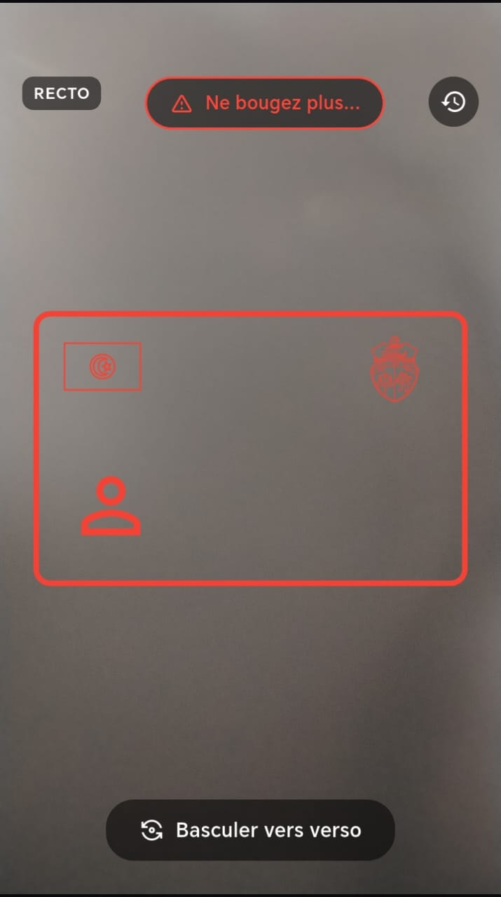
CONTEXTE · CONCEPTION · RÉSULTATS · BILAN
La capture part seule après deux frames consécutives nettes, bien exposées et stables
carte trouvée
contrôles OK
2 frames OK
searching
poorQuality
holding
triggerCapture
captured
un contrôle échoue
face suivante, ou échec de la capture → reset
Netteté
variance du Laplacien, après CLAHE, ≥ 120 (à 856 × 540 px)
Luminosité
moyenne dans [60 ; 225] et ≤ 12 % de pixels ≥ 250
Stabilité
dérive des coins ≤ 2,5 % de la diagonale, sur 3 frames
Contenu
la face attendue est reconnue (diapositive suivante)
Maintien : compteur de 2 frames (pas une minuterie). Carte perdue → retour à searching depuis tout état non terminal.
Écran réel : message de qualité « Ne bougez plus… »
Avatar-ID · autocapture de la CIN · Mohammed Amine Chaieb · ENSI 2025/2026
8 / 14
Notes:
⏱ 1:15 (cumul 8:00)
TEXTE ORAL
L'autocapture est une machine à états. On part de searching. Dès que la carte est trouvée, on passe en poorQuality tant qu'un contrôle échoue. Les contrôles sont au nombre de quatre : la netteté, mesurée par la variance du Laplacien après CLAHE, au moins 120 sur l'image redressée ; la luminosité, avec une moyenne entre 60 et 225 et au plus 12 % de pixels saturés, pour détecter un reflet ; la stabilité, avec une dérive des coins inférieure à 2,5 % de la diagonale sur trois frames ; et enfin le contenu, c'est-à-dire la bonne face. Quand tout est bon, on entre en holding ; il faut tenir deux frames bonnes consécutives : c'est un compteur, pas une minuterie. Alors seulement la capture part. Si la carte est perdue, on revient à searching ; si la capture échoue, on réinitialise. À droite, l'écran réel : l'application dit à l'utilisateur ce qui bloque, ici « Ne bougez plus ».
TRANSITION — « Le contrôle de contenu repose sur la reconnaissance du recto et du verso. »
QUESTIONS PROBABLES
– « Pourquoi 120 ? » → seuil empirique, valable seulement à la résolution de redressement 856 × 540 ; à une autre résolution la variance change (rapport §5.2.1).
– « Pourquoi ≈ 2 s mesurées si deux frames suffisent ? » → à environ 10 analyses par seconde, les compteurs (3 frames de stabilité, 2 de maintien) ne représentent qu'une fraction de seconde ; le reste vient de la confirmation des signaux de contenu et du geste de l'utilisateur. Je ne l'ai pas décomposé finement : c'est un chronométrage manuel.

Slide 9
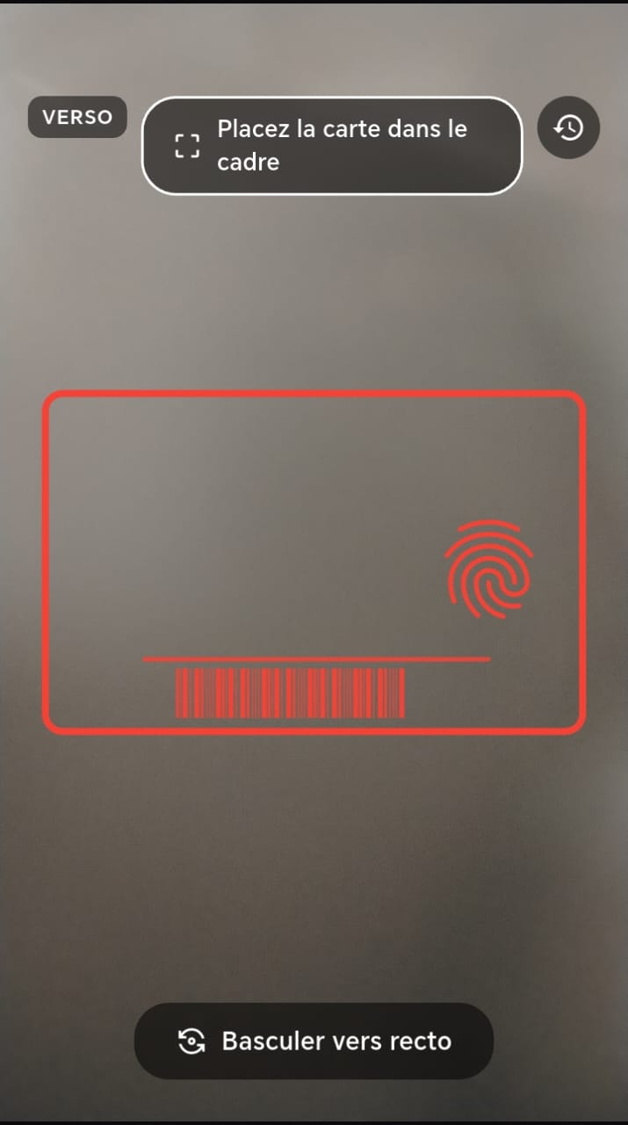


CONTEXTE · CONCEPTION · RÉSULTATS · BILAN
Un visage et deux gabarits identifient le recto ; trois indices votent pour le verso
RECTO
VERSO
Visage : cascade de Haar standard d'OpenCV, pré-entraînée (non entraînée sur la CIN), testée sur 4 rotations : elle donne aussi l'orientation.
Logo + drapeau : template matching, corrélation ≥ 0,6, CLAHE sur gabarit et région.
Code-barres : localisé, non décodé.
Empreinte : variance du Laplacien dans [150 ; 4 000].
Ligne de séparation : Hough probabiliste, bas de la carte.
Vote sur 4 rotations : la mieux soutenue gagne.
gabarits de référence embarqués
Anti-doublon : après le recto, seule une face qui réunit les trois indices du verso peut déclencher la capture.
Avatar-ID · autocapture de la CIN · Mohammed Amine Chaieb · ENSI 2025/2026
9 / 14
Notes:
⏱ 1:10 (cumul 9:10)
TEXTE ORAL
Pour savoir quelle face est présentée, j'exploite la mise en page de la CIN. Au recto, la photo est toujours dans le quart supérieur gauche. J'y cherche un visage avec la cascade de Haar standard d'OpenCV — pré-entraînée, je ne l'ai pas entraînée sur la CIN — en testant les quatre rotations : celle qui trouve le visage me donne en plus l'orientation de la carte. Je confirme ensuite avec le logo et le drapeau par template matching, avec une corrélation d'au moins 0,6 ; ce sont les gabarits que vous voyez, embarqués dans l'application. Le verso n'a pas de visage : trois indices votent sur les quatre rotations — la localisation du code-barres, la texture de l'empreinte mesurée par la variance du Laplacien, et la ligne de séparation trouvée par une transformée de Hough. Conséquence : après le recto, présenter à nouveau le recto ne déclenche rien. Les images montrent les silhouettes de guidage de l'application, pas des détections.
TRANSITION — « Voyons maintenant ce que l'utilisateur obtient. »
QUESTION PROBABLE
– « Haar est-il robuste pour une photo d'identité ? » → c'est une cascade générique de visage de face ; elle suffit ici car la région est petite et fixe, mais je n'ai pas mesuré son rappel séparément.

Slide 10
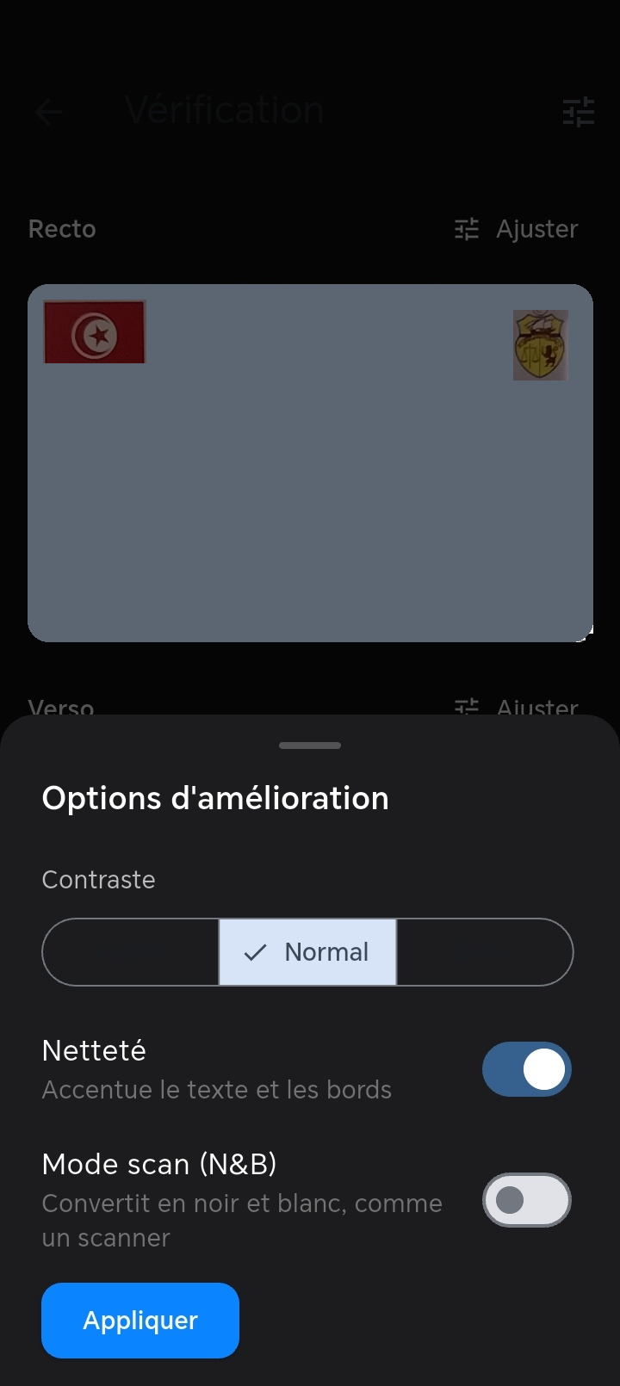
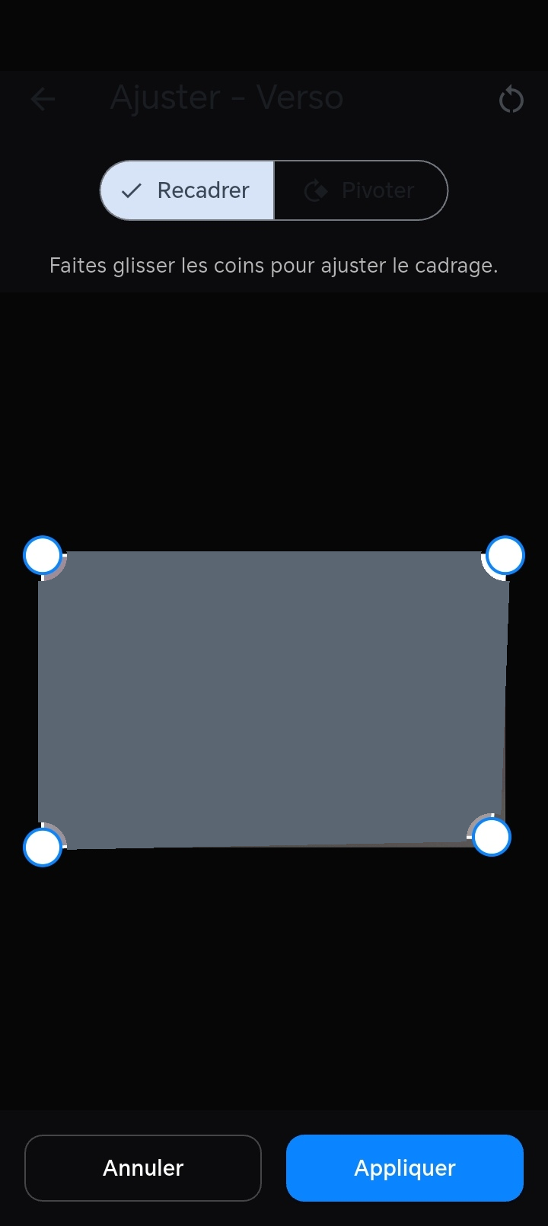
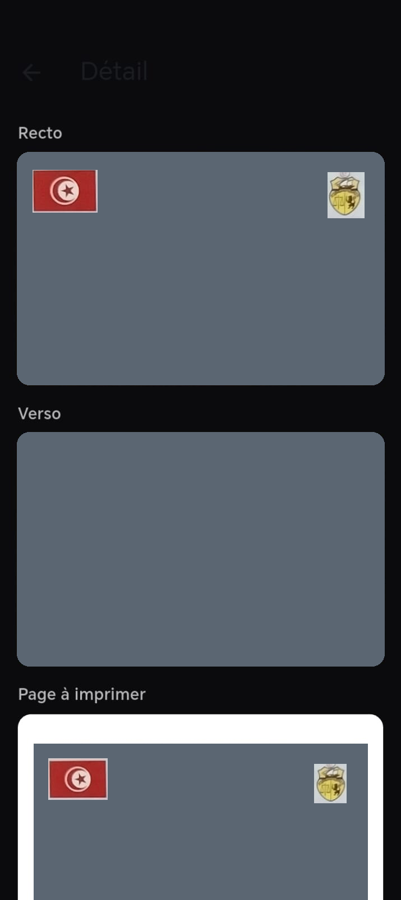
CONTEXTE · CONCEPTION · RÉSULTATS · BILAN
Après les deux captures, l'utilisateur vérifie, ajuste et exporte chaque face
1
Recto, puis verso
capturés seuls, dans l'ordre
2
Vérification
contraste, netteté, mode scan (N&B)
3
Ajustement
recadrage par les coins, rotation de 90°
4
Export
galerie : recto, verso, page A4
5
Historique
consultation, partage, suppression
Vérification, amélioration
Recadrage du verso
Page A4 à 300 dpi
Avatar-ID · autocapture de la CIN · Mohammed Amine Chaieb · ENSI 2025/2026
10 / 14
Notes:
⏱ 1:15 (cumul 10:25) — si la démonstration en direct est prévue, la lancer ici (≈ 45 s) et raccourcir le commentaire.
TEXTE ORAL
Voici le parcours tel qu'il apparaît à l'écran, sur des captures de ma session de test où les données de la carte sont masquées. L'utilisateur présente le recto puis le verso : les deux captures partent seules. Il arrive ensuite sur l'écran de vérification : il peut régler le contraste, activer la netteté ou un mode scan noir et blanc. Il peut ajuster chaque face séparément, en glissant les coins du cadre ou en la faisant pivoter, sans perdre l'autre face. Enfin, il exporte vers la galerie le recto, le verso et une page A4 à 300 dpi qui compose les deux faces comme un scanner ; il retrouve ses captures dans l'historique. Pour Avatar-ID, le module restitue les deux images finales et, si besoin, la page A4.
TRANSITION — « Comment ai-je vérifié que tout cela fonctionne ? »
QUESTIONS PROBABLES
– « Où vont les images exportées ? » → dans la galerie de l'appareil ; à partir de là, elles suivent la vie normale des photos (sauvegarde cloud, partage) : l'utilisateur doit en être informé (rapport §7.2.4).
– « Qu'est-ce qu'Avatar-ID reçoit ? » → deux images (Uint8List) et, le cas échéant, la page d'impression : le module est une brique autonome (rapport §8.2.5).

Slide 11
CONTEXTE · CONCEPTION · RÉSULTATS · BILAN
177 cas de test passent, sur 21 des 28 fichiers ; les cartes réelles restent testées à la main
177 / 177
FICHIERS DE TEST PAR PALIER
A
logique pure Dart
11 exécutés
4 non
cas exécutés, 0 échec
dernière campagne flutter test (00:16)
B
plateforme simulée (mocks)
5 exécutés
1 non
21 / 28 fichiers exécutés
C
OpenCV réel, images synthétiques
Couverture de code : non mesurée.
5 exécutés
2 non
D
cartes réelles, appareil : protocole manuel, non automatisé
Non exécutés, dont : perspective_warper, blur_detector (C), detection_repository_impl (B)
Avatar-ID · autocapture de la CIN · Mohammed Amine Chaieb · ENSI 2025/2026
11 / 14
Notes:
⏱ 0:50 (cumul 11:15)
TEXTE ORAL
Les tests suivent quatre paliers, selon ce dont ils ont besoin pour tourner : A, de la logique Dart pure ; B, des plugins simulés par des mocks ; C, le vrai binaire OpenCV sur des images synthétiques ; et D, de vraies cartes et un vrai téléphone. La suite compte 28 fichiers. Lors de ma dernière campagne, 21 fichiers se sont exécutés, soit 177 cas, tous réussis. Sept fichiers n'apparaissent pas dans le journal, dont trois touchent le cœur du pipeline. Je ne présente donc pas ce chiffre comme une couverture : la couverture n'a pas été mesurée, et le palier D reste un protocole manuel.
TRANSITION — « Le palier D, justement, a produit trois mesures sur appareil. »
QUESTIONS PROBABLES
– « Pourquoi sept fichiers n'ont-ils pas tourné ? » → ils n'apparaissent pas dans le journal, sans message d'erreur. Ce n'est pas le binaire OpenCV : cinq des sept fichiers C se sont exécutés. La correction est simple : relancer flutter test --reporter expanded --coverage.
– Détail par module : diapositive de secours B.

Slide 12
CONTEXTE · CONCEPTION · RÉSULTATS · BILAN
Les trois cibles sont atteintes de justesse, sur un échantillon encore restreint
MESURÉ
CIBLE
CE QUI EST MESURÉ
RÉSERVE
92–100 ms
< 100 ms
traitement d'une frame dans l'isolate, horodaté avant/après
borne haute = cible ; latence de bout en bout non mesurée
92 %
≥ 90 %
recto/verso reconnus, protocole manuel sur cartes réelles
nombre de cartes et d'essais non consigné dans le rapport
≈ 2 s
≈ 2 s
chronométrage manuel, de la stabilisation du quad au déclenchement
départ = stabilisation, pas la pose de la carte
Source : rapport, tableau 9.4. Conditions normales : intérieur éclairé, carte à plat, sans reflet ni angle extrême.
Avatar-ID · autocapture de la CIN · Mohammed Amine Chaieb · ENSI 2025/2026
12 / 14
Notes:
⏱ 1:00 (cumul 12:15)
TEXTE ORAL
Sur appareil réel, j'ai relevé trois mesures. Le traitement d'une frame dans l'isolate prend entre 92 et 100 millisecondes : c'est dans la cible, mais la borne haute la touche, et ce n'est pas la latence de bout en bout, puisque le transfert et l'affichage ne sont pas comptés. Le recto/verso est bien reconnu dans 92 % des cas, pour une cible de 90 %, en conditions normales ; le nombre de cartes et d'essais n'est pas consigné dans le rapport, donc je ne revendique aucune marge statistique. Enfin, la capture part environ deux secondes après la stabilisation du cadre ; j'ai chronométré à la main, et à partir de la stabilisation, pas de la pose de la carte. Les trois cibles sont donc atteintes, de justesse.
TRANSITION — « Ces réserves font partie d'un ensemble de limites que je préfère nommer moi-même. »
QUESTIONS PROBABLES
– « Sur quel téléphone ? Combien de cartes ? » → répondre avec vos notes d'essais ; si elles ne sont pas consignées, le dire : mesure indicative, protocole à formaliser.
– « Les cartes de réglage et de test étaient-elles les mêmes ? » → les seuils ont été réglés sur les échantillons disponibles ; c'est précisément pourquoi un jeu d'images plus large et disjoint est la première perspective.

Slide 13
CONTEXTE · CONCEPTION · RÉSULTATS · BILAN
Cinq limites connues, à lever avant un usage en production
iOS
exigé par le cahier des charges, mais aucun essai sur iOS n'est documenté.
Échantillon
seuils réglés et mesures faites sur peu de cartes réelles.
Tests
7 fichiers non exécutés, couverture non mesurée, palier D manuel.
Timeout
le message « aucune carte détectée » après un délai n'est pas implémenté.
Anti-fraude
ni détection de vivacité ni de rejeu : le module réduit le risque, il ne le garantit pas.
Sécurité et confidentialité en détail : diapositive de secours C (rapport §7.2.3–7.2.4).
Avatar-ID · autocapture de la CIN · Mohammed Amine Chaieb · ENSI 2025/2026
13 / 14
Notes:
⏱ 0:50 (cumul 13:05)
TEXTE ORAL
Je préfère nommer les limites moi-même. Un : iOS était exigé, et c'est ce qui a motivé le choix d'OpenCV, mais je n'ai pas documenté d'essai sur iOS. Deux : les seuils ont été réglés, et les mesures faites, sur un petit nombre de cartes. Trois : sept fichiers de test n'ont pas été exécutés et la couverture n'est pas mesurée. Quatre : le message qui prévient l'utilisateur quand aucune carte n'est détectée n'est pas implémenté. Cinq : le module rend une photo d'écran ou une image préparée beaucoup plus difficile à soumettre, mais ce n'est pas une détection de vivacité ou de rejeu : c'est hors du périmètre du stage.
TRANSITION — « Pour conclure. »
QUESTIONS PROBABLES
– « Une photo d'écran passe-t-elle ? » → les contrôles réduisent fortement ce risque sans le garantir ; une garantie demanderait une analyse anti-spoofing dédiée (rapport §7.2.4).
– « Est-ce prêt pour la production ? » → pas encore : il faut d'abord la validation iOS, un jeu d'images représentatif, la campagne de tests complète et le timeout.

Slide 14
CONTEXTE · CONCEPTION · RÉSULTATS · BILAN
Une capture recto/verso autonome livrée en six semaines ; prochaine étape : iOS et un jeu d'images représentatif
LIVRÉ
MESURÉ
À FAIRE
Détection : 4 passes et un score
Autocapture : 4 contrôles, 2 frames
Recto/verso et anti-doublon
Vérification, ajustement, page A4, historique
92–100 ms par frame
92 % de recto/verso reconnus
≈ 2 s jusqu'à la capture
177/177 cas sur 21 des 28 fichiers
Valider sur iOS
Constituer un jeu d'images disjoint
Exécuter toute la suite, mesurer la couverture
Implémenter le timeout
Ce que j'en retiens : un choix technologique se justifie par les contraintes réelles du projet ; et une mesure ne vaut que si son protocole est consigné.
Merci de votre attention — je suis à votre disposition pour vos questions.
Avatar-ID · autocapture de la CIN · Mohammed Amine Chaieb · ENSI 2025/2026
14 / 14
Notes:
⏱ 0:50 (cumul 13:55) — Marge ≈ 1 min jusqu'à 15:00. Laisser cette diapositive affichée pendant les questions.
TEXTE ORAL
En six semaines, j'ai livré un module qui capture seul le recto puis le verso d'une CIN : détection par quatre passes et un score, autocapture sur quatre contrôles, reconnaissance recto/verso avec anti-doublon, puis vérification, page A4 et historique. Les trois mesures atteignent les cibles de justesse ; 177 tests passent sur 21 des 28 fichiers. Prochaine étape : valider sur iOS et constituer un jeu d'images représentatif. J'en retiens qu'un choix technique se défend par les contraintes réelles, et qu'une mesure vaut par son protocole. Merci de votre attention ; je suis à votre disposition pour vos questions.
QUESTIONS PROBABLES (voir secours A à D)
– Seuils → secours A · Tests → secours B · Sécurité / confidentialité → secours C · « Qu'avez-vous développé vous-même ? » et références → secours D.
– « Quelle priorité d'abord ? » → la validation iOS, parce que c'est la raison même du choix d'OpenCV.

Slide 15
Secours A
Tous les seuils sont empiriques ; la netteté 120 n'a de sens qu'à 856 × 540 px
Score de détection minimal
0,30
Netteté minimale (Laplacien)
120
Sortie anticipée
0,65
Luminosité moyenne
[60 ; 225]
Réduction, recherche pleine image
0,45
Pixels saturés tolérés (≥ 250)
12 %
Marge de recherche suivie
20 %
Dérive de coin maximale
2,5 % diag.
Canny bas / haut (× médiane)
0,66 / 1,33
Frames stables / reset
3 / 2
Aire de contour minimale
3,5 %
Frames de maintien
2
Aire maximale acceptée
75 %
Haar : échelle / voisins
1,05 / 8
Pénalité quad non net
× 0,85
Corrélation logo / drapeau
0,6
Proportion / taille (score)
0,8 / 0,2
Variance empreinte
[150 ; 4 000]
Redressement
856 × 540 px
Netteté post-traitement (a)
0,6
Source : rapport, tableau 5.1 ; valeurs vérifiées dans le code (lib/features/…/detectors). Réglage sur les échantillons disponibles, sans analyse de sensibilité.
Avatar-ID · autocapture de la CIN · Mohammed Amine Chaieb · ENSI 2025/2026
Secours A
Notes:
SECOURS A — à ouvrir seulement si le jury interroge les seuils.
Tous ont été fixés par réglage empirique sur les échantillons de CIN disponibles (rapport §5.5). Le seuil de netteté 120 est calibré sur l'image redressée de 856 × 540 px : à une autre résolution, la variance du Laplacien change et le seuil n'est plus valable. Aucune analyse de sensibilité n'a été faite : c'est une perspective naturelle une fois un jeu d'images constitué.

Slide 16
Secours B
177 cas exécutés ne prouvent ni la couverture ni la validité sur cartes réelles
Module | Fichiers | Exécutés | Cas
document_detection | 7 | 4 | 59
image_postprocessing | 7 | 4 | 24
image_quality | 3 | 2 | 17
autocapture | 3 | 3 | 26
result_preview | 2 | 2 | 10
camera_capture | 1 | 1 | 8
core/services | 3 | 3 | 20
shared/utils | 2 | 2 | 13
Total | 28 | 21 | 177
LES 7 FICHIERS ABSENTS DU JOURNAL
C perspective_warper_test
C blur_detector_test
B detection_repository_impl_test
A detected_document_test
A card_image_enhancer_test
A print_page_composer_test
A enhance_captured_card_test
Cinq fichiers C sur sept ont tourné : le binaire natif était disponible.
Action : flutter test --reporter expanded --coverage.
Source : rapport, tableau 9.2 et §9.1. Paliers : 15 fichiers A, 6 B, 7 C ; palier D manuel.
Avatar-ID · autocapture de la CIN · Mohammed Amine Chaieb · ENSI 2025/2026
Secours B
Notes:
SECOURS B — détail des tests.
28 fichiers : 15 de palier A, 6 de B, 7 de C. La dernière campagne en a exécuté 21, soit 177 cas, tous réussis (00:16 +177: All tests passed!). Les sept fichiers listés n'apparaissent dans aucune ligne du journal, sans message d'erreur. Le palier D (visage réel, code-barres, empreinte, ligne, flux caméra de bout en bout) relève d'un protocole manuel.

Slide 17
Secours C
Ce que le module garantit sur la capture, et ce qu'il ne garantit pas
GARANTI PAR CONSTRUCTION
NON GARANTI / NON ÉVALUÉ
Capture en direct, depuis le flux caméra
Deux faces distinctes, dans l'ordre recto → verso
Qualité contrôlée : netteté, luminosité, stabilité
Traitement sur l'appareil, sans service tiers
Détection de vivacité, de rejeu ou de spoofing
Sort des images exportées en galerie (cloud, partage)
Historique des captures conservé sur l'appareil
Chiffrement et conformité : non évalués
Données de test : les captures montrées dans cette soutenance sont masquées dans les pixels (photo, nom, numéros, code-barres).
Source : rapport §7.2.4 et annexe C. Le §7.2.4 précise la portée de l'exigence de sécurité formulée au §1.1.2.
Avatar-ID · autocapture de la CIN · Mohammed Amine Chaieb · ENSI 2025/2026
Secours C
Notes:
SECOURS C — sécurité et confidentialité.
Si le jury cite le §1.1.2 (« sans possibilité de soumettre une photo d'écran ») : c'est l'exigence d'Avatar-ID. Le module y contribue en réduisant fortement le risque, mais ne constitue pas une détection de rejeu ou de spoofing (§7.2.4). Chiffrement et conformité : non traités dans le stage — répondre « non évalué ».

Slide 18
Secours D
OpenCV fournit les primitives ; l'assemblage, les scores et la logique de capture sont développés
FOURNI (OPENCV, PLUGINS)
DÉVELOPPÉ PENDANT LE STAGE
RÉFÉRENCES
Canny, seuillage adaptatif, Otsu
CLAHE, morphologie
findContours, approxPolyDP
warpPerspective
Laplacien, HoughLinesP
BarcodeDetector
cascade de Haar pré-entraînée
matchTemplate
camera, gal, image
conversion YUV420/BGRA → Mat
DocumentContourDetector : passes, sortie, suivi
CardQuadGeometry : score
DetectionIsolateWorker
StabilityTracker, stabilisateur
machine à états d'autocapture
BackOrientationDetector : vote
CardImageEnhancer, page A4
écrans, historique, export
Canny, IEEE TPAMI, 1986
Otsu, IEEE TSMC, 1979
Zuiderveld, CLAHE, Graphics Gems IV, 1994
Viola & Jones, CVPR, 2001
Matas et al., Hough probabiliste, CVIU, 2000
Hartley & Zisserman, 2004
Martin, Clean Architecture, 2017
ISO/IEC 7810:2019 (ID-1)
Google ML Kit, Document Scanner API [15]
Sources : rapport (bibliographie, chapitres 4 à 8) et code du dépôt detection_cin.
Avatar-ID · autocapture de la CIN · Mohammed Amine Chaieb · ENSI 2025/2026
Secours D
Notes:
SECOURS D — « Qu'avez-vous développé vous-même ? » et références.
OpenCV fournit les opérateurs ; j'ai conçu leur enchaînement (quatre passes, sortie anticipée, suivi, garde-fous), le score géométrique, l'architecture en isolate, la stabilisation, la machine à états et la décision d'autocapture, le vote sur quatre rotations du verso, le post-traitement et la page A4, ainsi que les écrans. Les références sont celles de la bibliographie du rapport.

